Slide 1


软件工程中期汇报
大模型交叉咨询系统
汇报小组成员：杨听捷 王舒贤 冯晷轩
指导老师：张琛
计算机科学与技术学院

Slide 2
项目背景像话吗
希 需求分析求
功能性需求
非功能性需求
汇报目录

Slide 3

项目背景

Slide 4
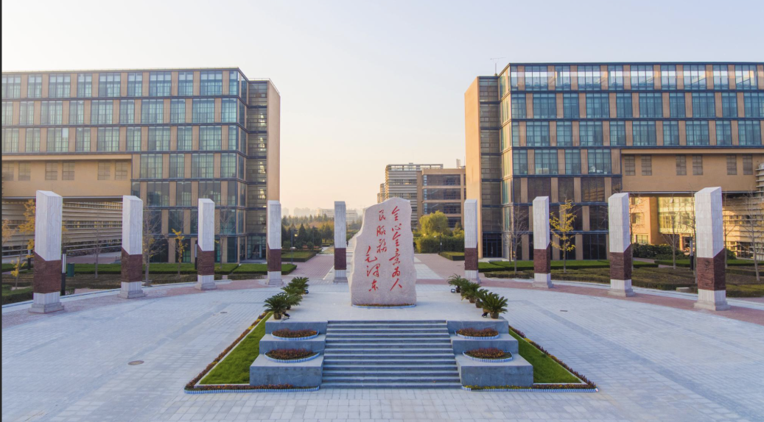
随着AI的发展和普及，ChatGPT，豆包，deepseek等大模型已经融入了人们的生活，为大家的学习和工作带来了极大的便利。但是，ai在很多问题的处理上仍然存在缺陷，有很严重的幻觉。为了能通过ai获取正确精准而快速的回复，我们决定制作一个轻量化的大语言模型交叉咨询系统，能通过多个大语言模型交叉对问题进行优化和确定

Slide 5
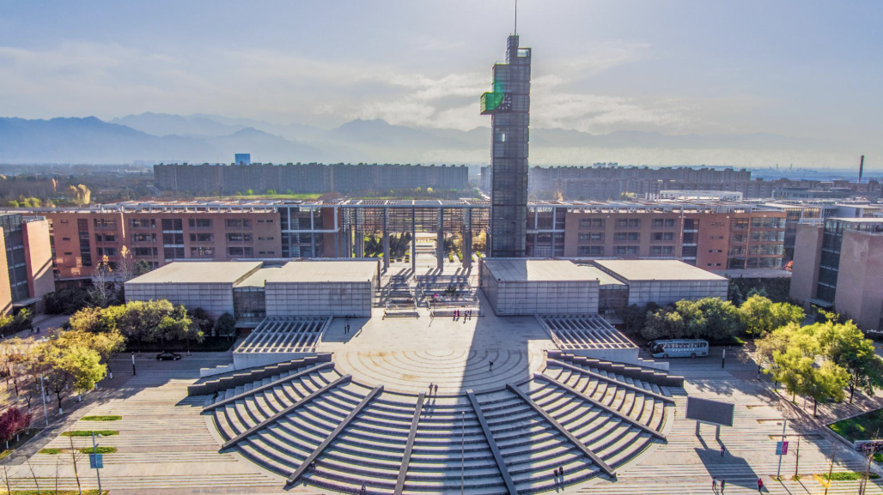
需求分析

Slide 6
需求获取途径
1
周边AI大模型高频使用用户反馈
2
实际使用体验需求
3
小组讨论-头脑风暴
4
市面AI模型互相独立

Slide 7
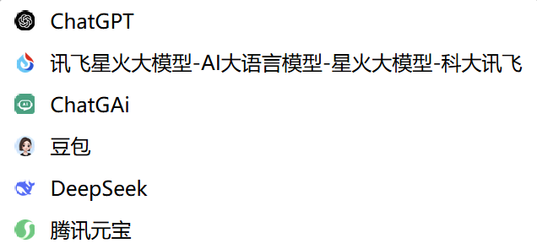
应用场景说明
AI大模型种类繁多，各有优缺点，在使用上难以比较，如果某一大模型出错有可能误导
真实体验：同时使用Chatgpt、豆包和DeepSeek查询某个问题，deepseek给出了完全错误的回答

Slide 8
需求确定
问题回答的准确性
大模型之间互相检查
确定需求
大模型交叉咨询
基于特定的AI大模型
可接入自己需要的大模型

Slide 9
功能性需求
1
用户账户登录管理-不同AI模型一键登录
2
问题历史会话保存，独立调取
3
多个大模型回答页面分布管理
4
提问模板和分支功能-读论文、生成某用户需求
5
错误处理-对某大模型异常状态检测

Slide 10
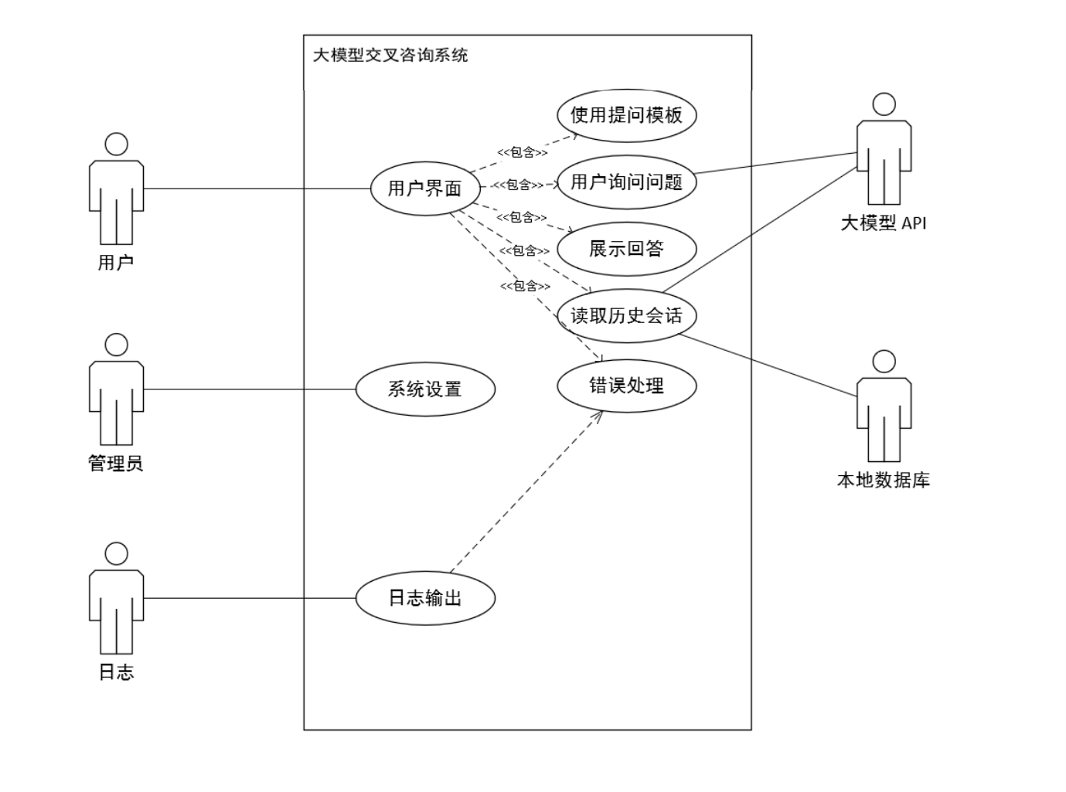
用例图
项目总体用例图

Slide 11
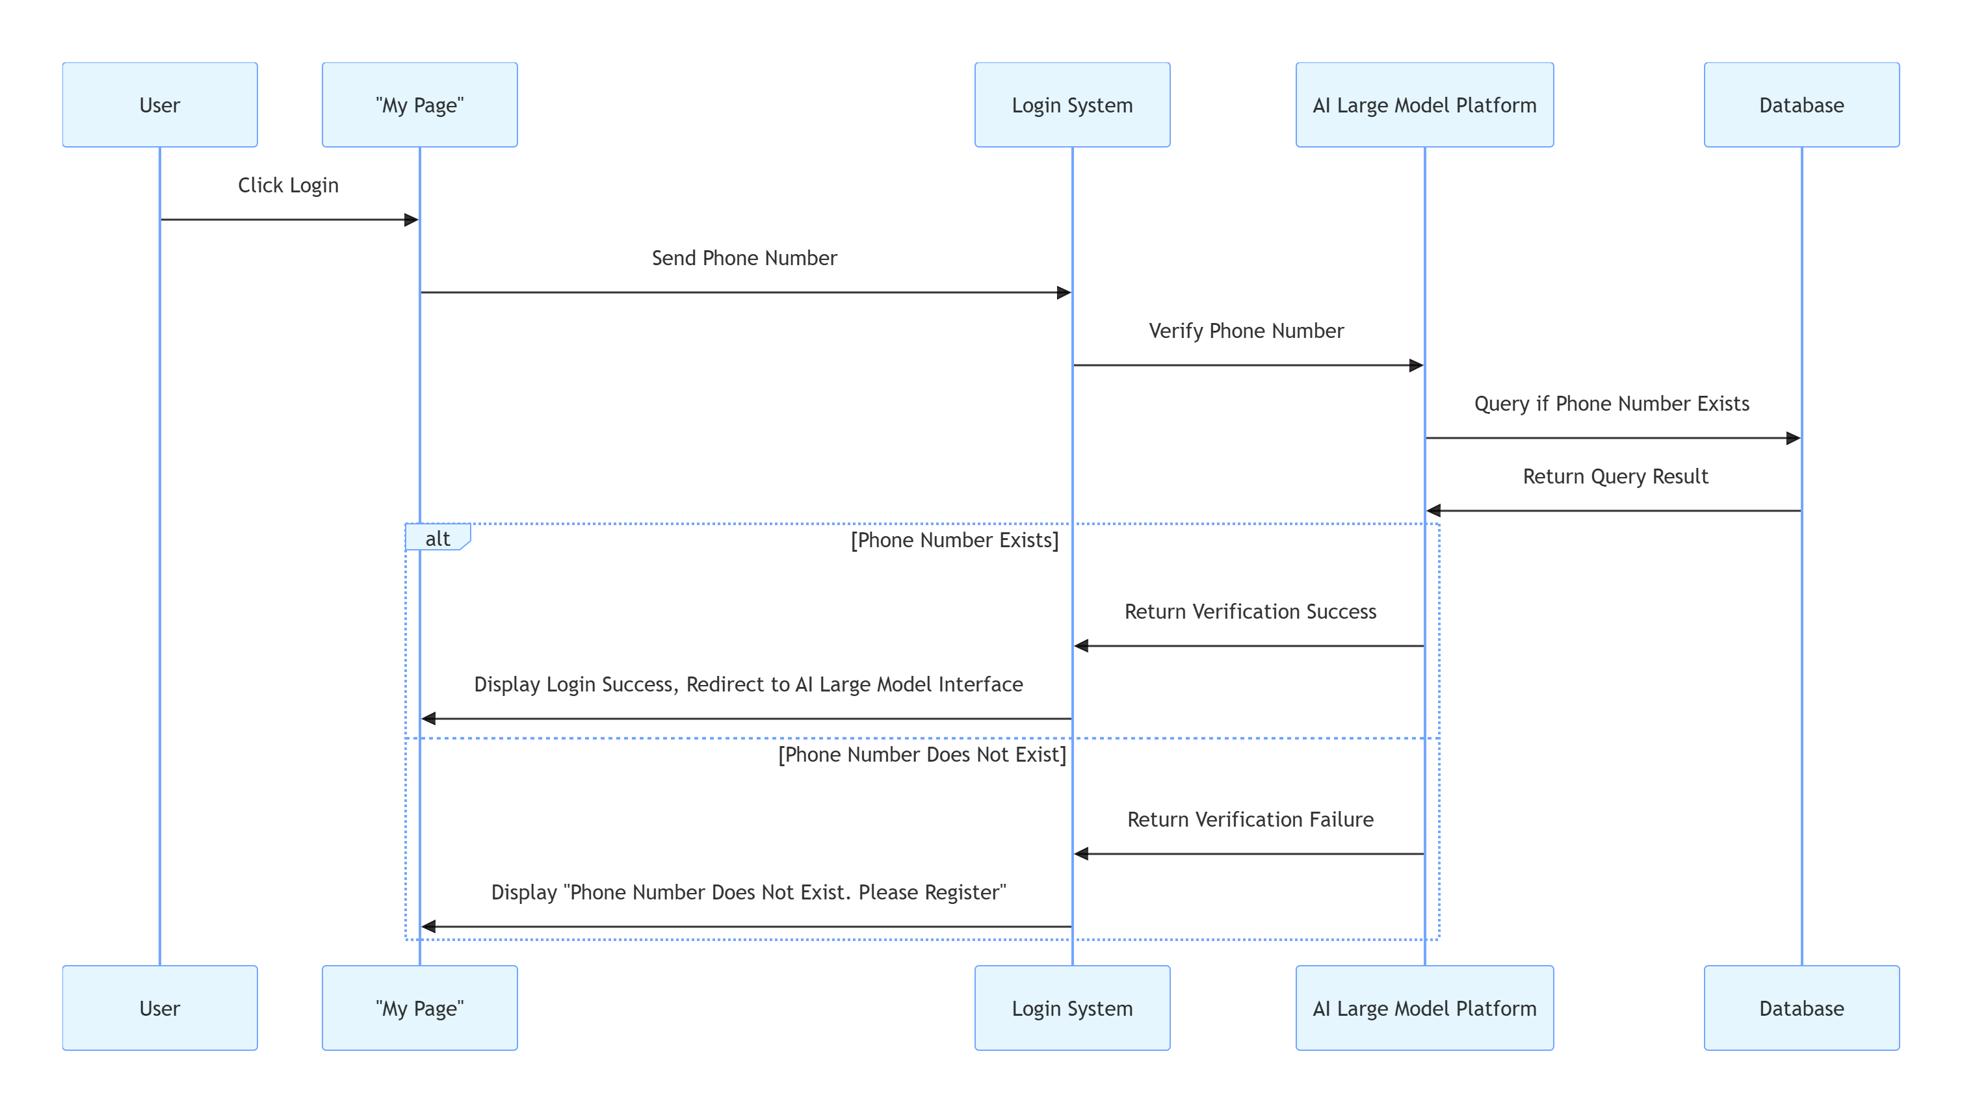
大模型一键登录

Slide 12
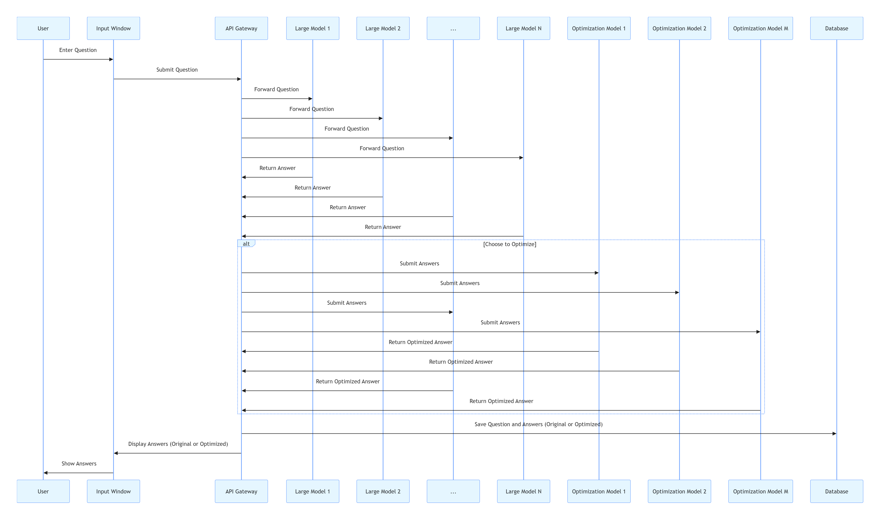
大语言模型问题回复与交叉优化

Slide 13
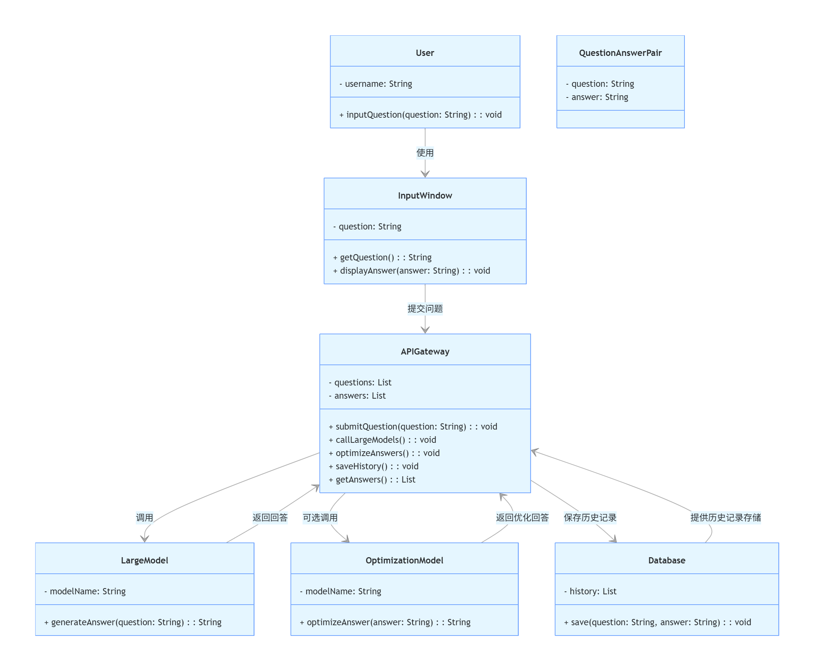
项目类图

Slide 14
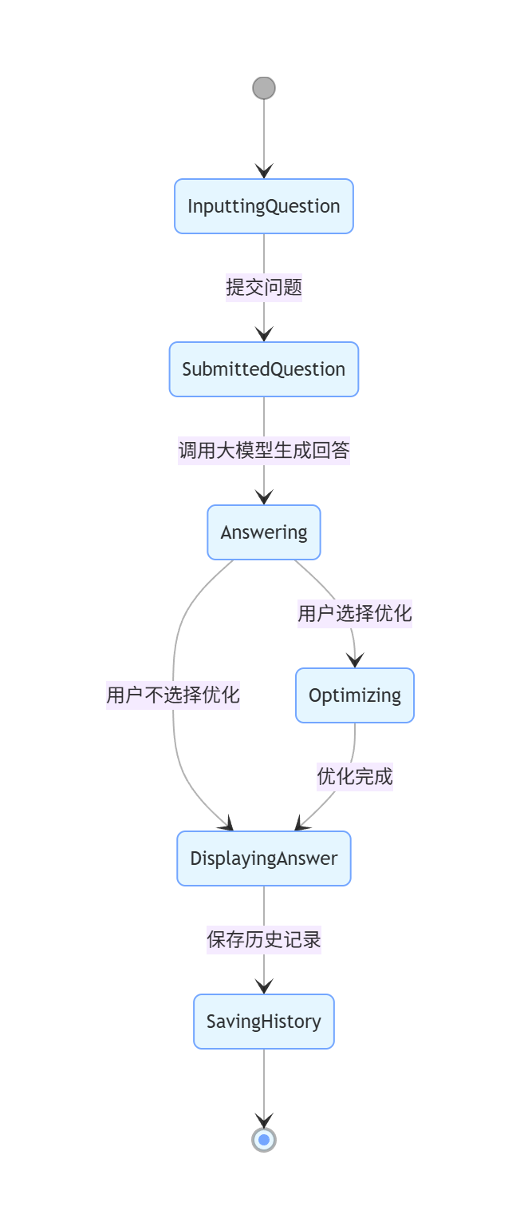
功能描述状态图

Slide 15
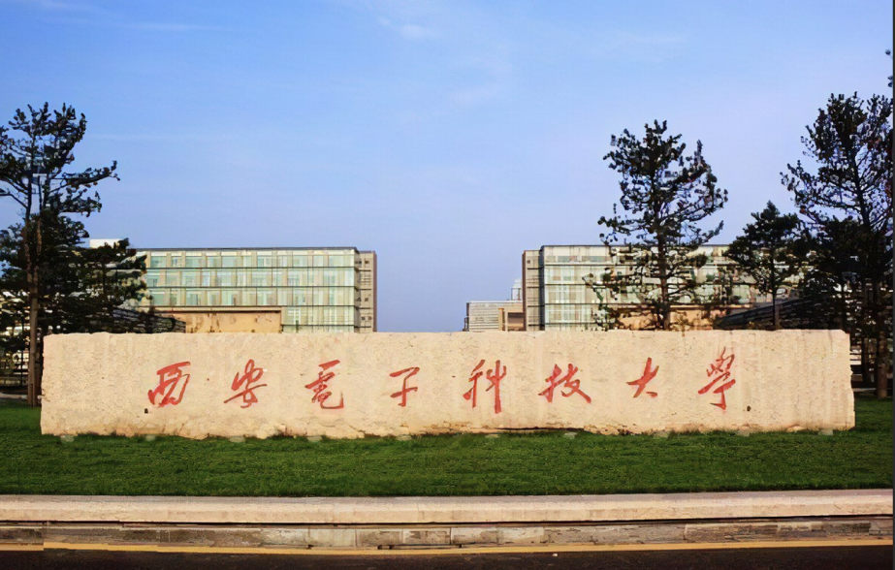
非功能性需求

Slide 16
非功能性需求
性能需求
安全需求
可用性需求
兼容性需求
可维护性
可扩展性

Slide 17
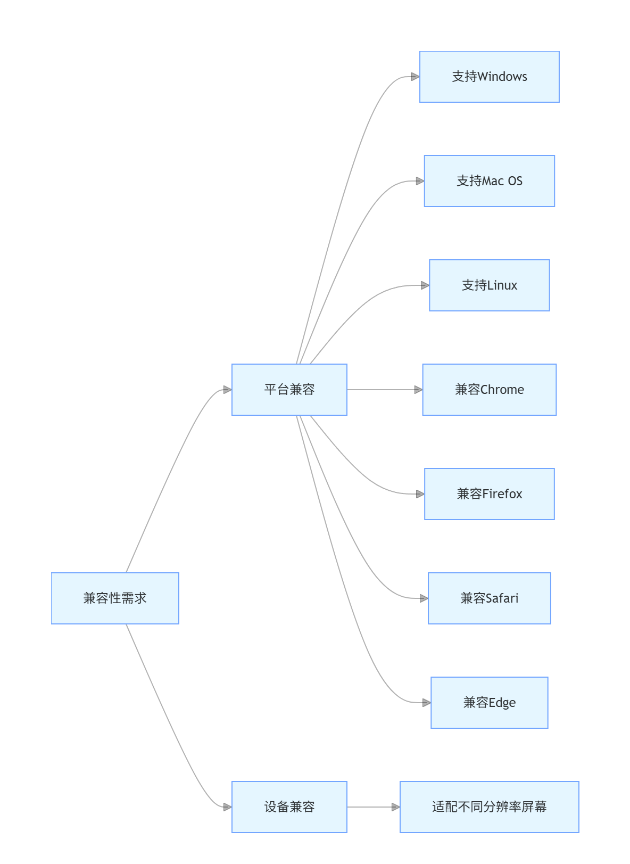
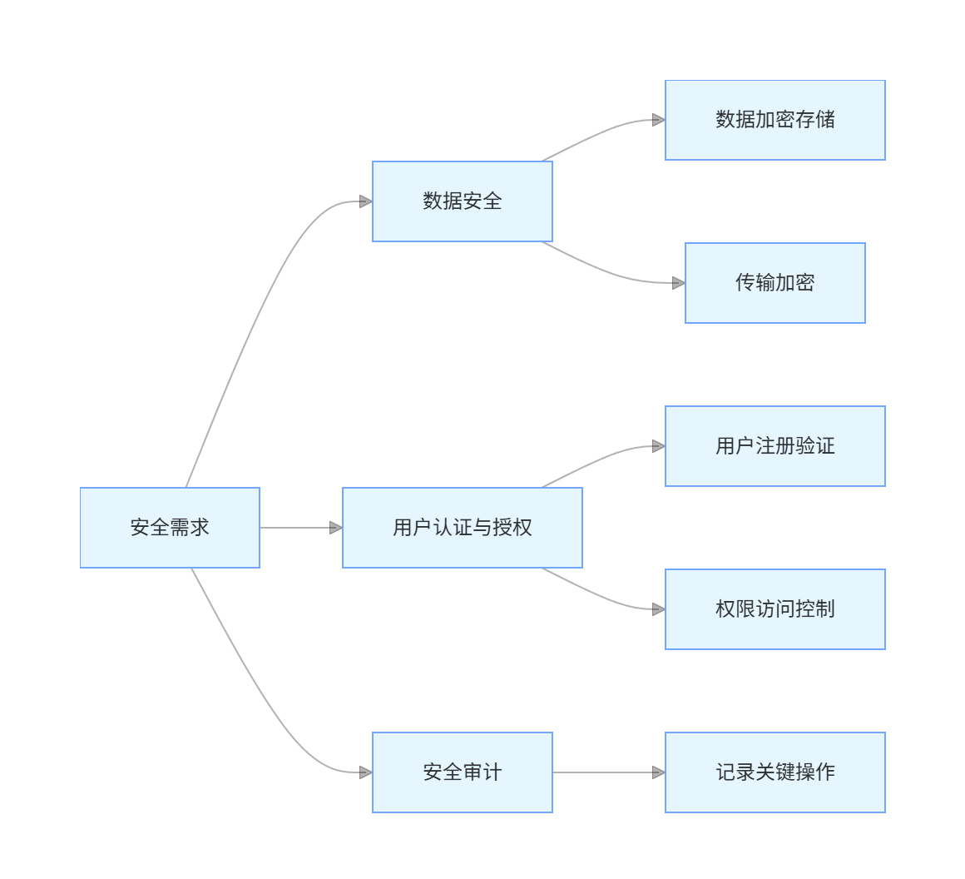

Slide 18
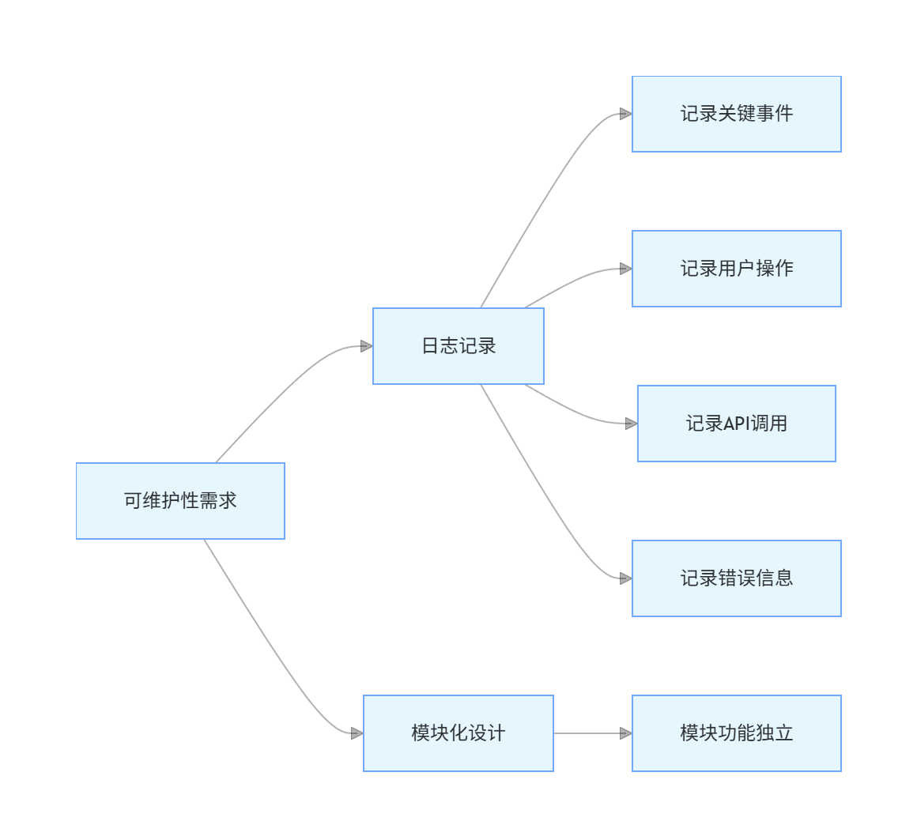
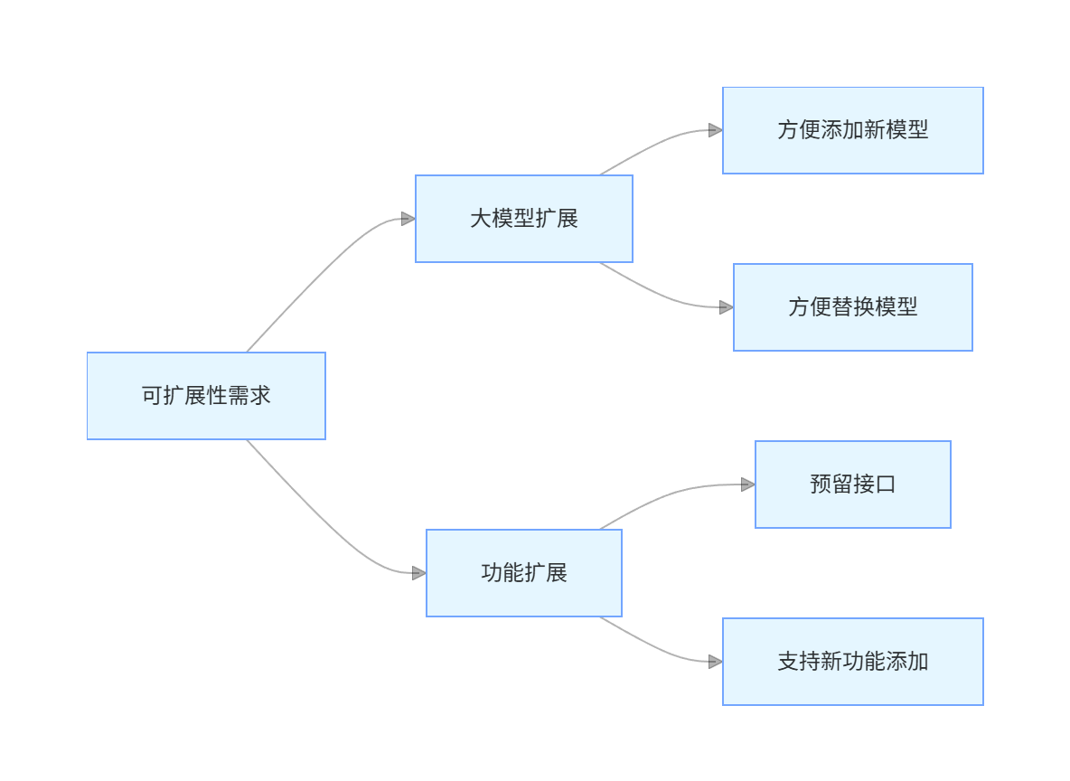

Slide 19
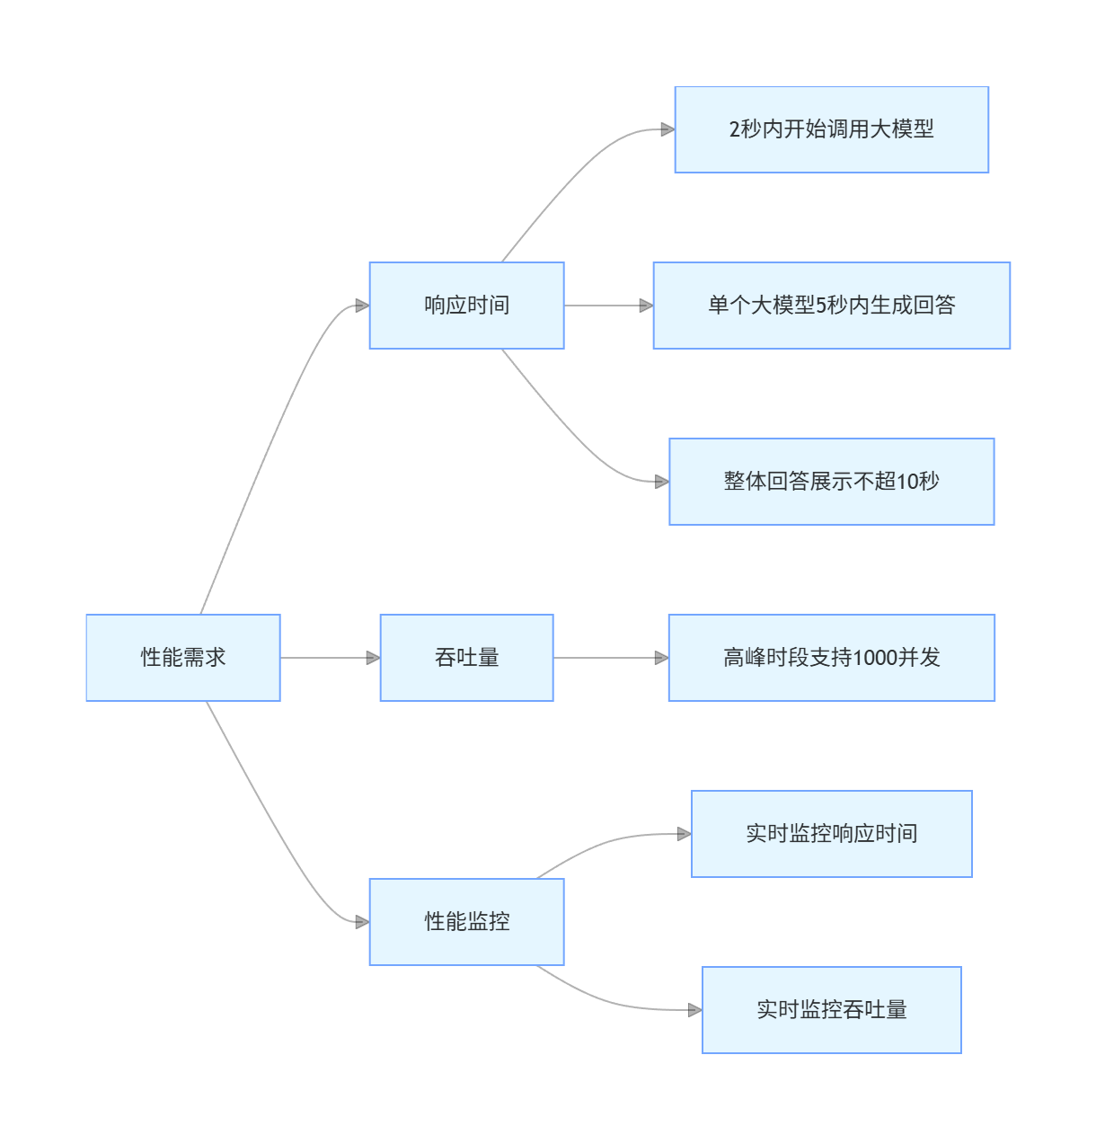
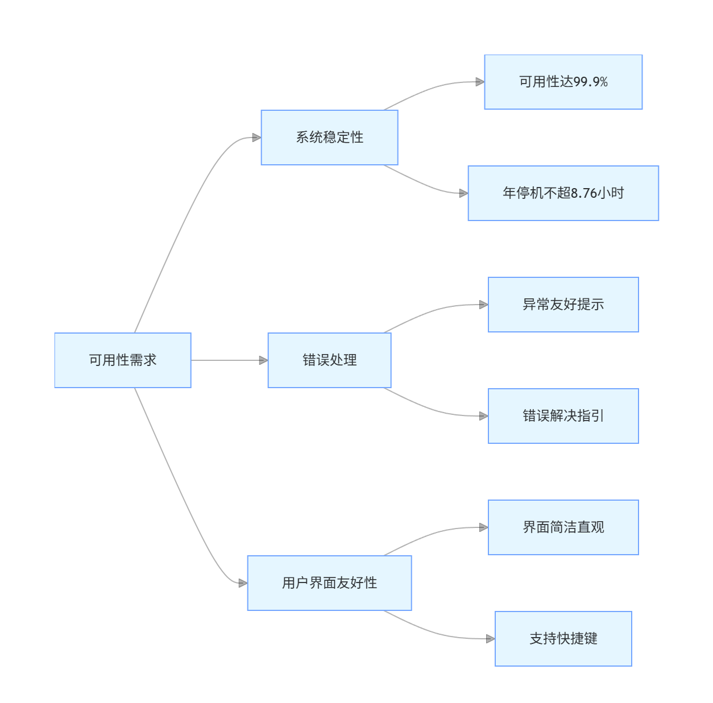

Slide 20
感谢大家观看

